Slide 1
OMNET++: SIMULACIÓN DE UNA RED DE CONMUTACION DE PAQUETES
Ander Cuadrado Alonso
2021-2022

Slide 2
Contenido
Planteamiento del caso
Formato de paquetes utilizado
Descripción de los módulos
Estructura de la red en Omnet
Pruebas realizadas
Conclusiones

Slide 3
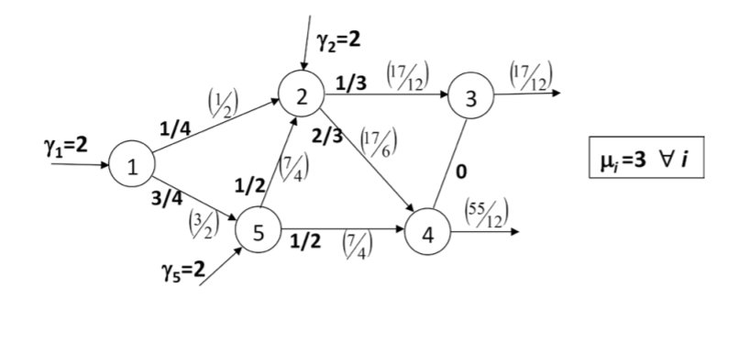
Planteamiento del caso
Protocolo: Stop and Wait
Simulaciones en Omnet++

Slide 4
Formato del paquete utilizado
4 campos:
desdeDest: Parámetro de control interno que nos facilita la lógica y que nos permite reenviar directamente los paquetes recibidos de las fuentes
numSeq: Numero de secuencia del paquete
Origen: Desde donde se ha enviado el paquete
hopCount: Parámetro que nos permitirá saber cuantos saltos ha dado el paquete antes de llegar al destino.
Identificación del paquete unívocamente

Slide 5
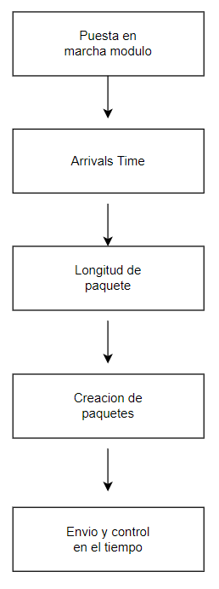
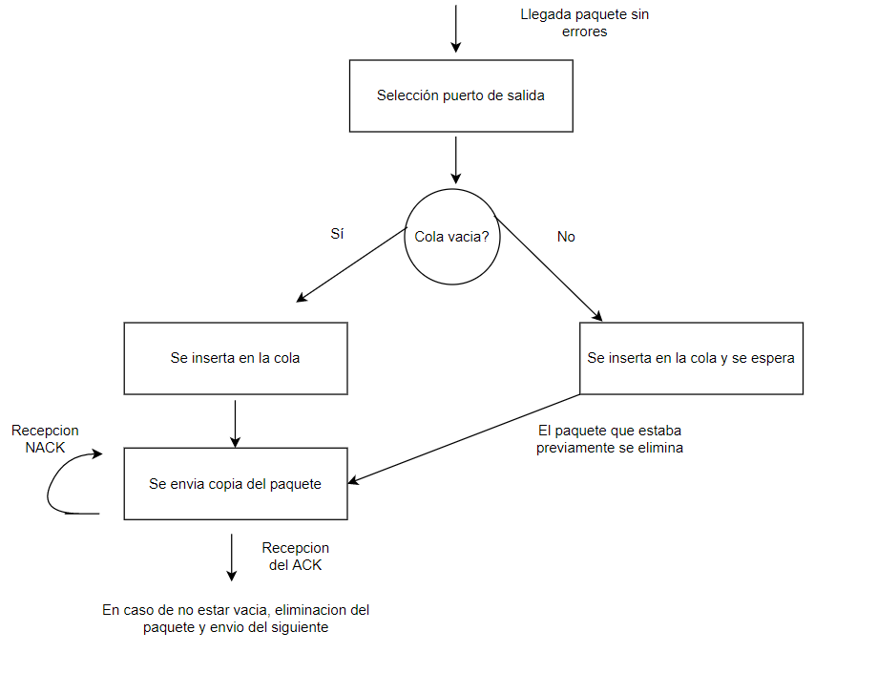
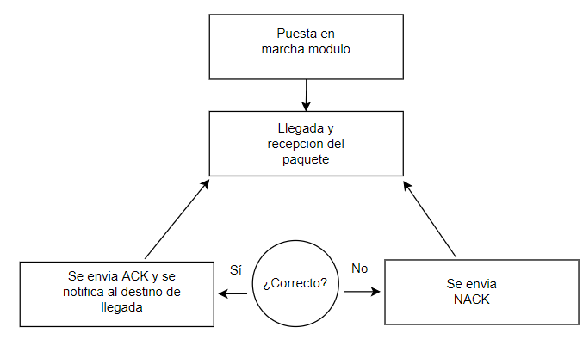
Descripción de los módulos
3 módulos (su comportamiento detallado en las imágenes):
Nodo fuente
Nodo red: Es decir, los nodos entre la fuente y el destino
Nodo destino

Slide 6
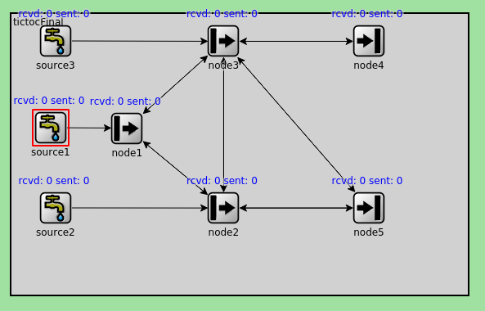
Estructura de la red

Slide 7
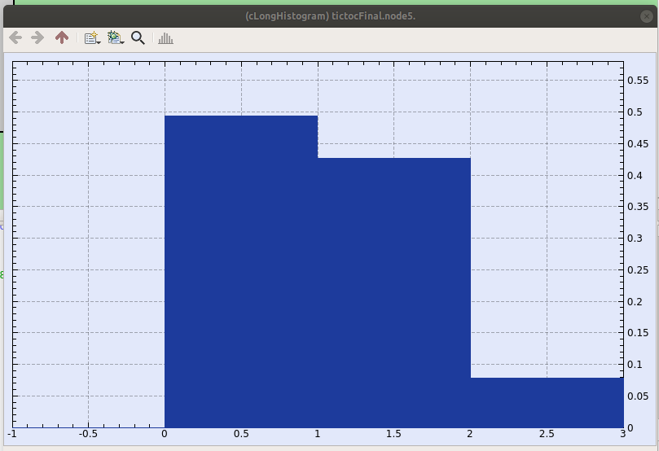
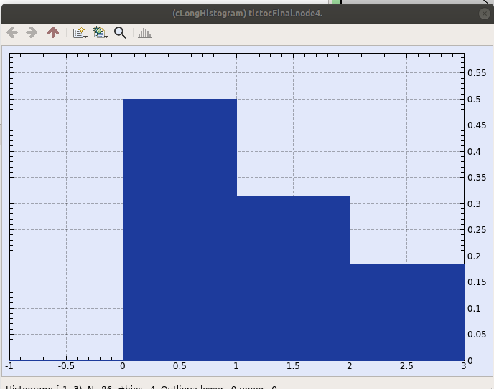
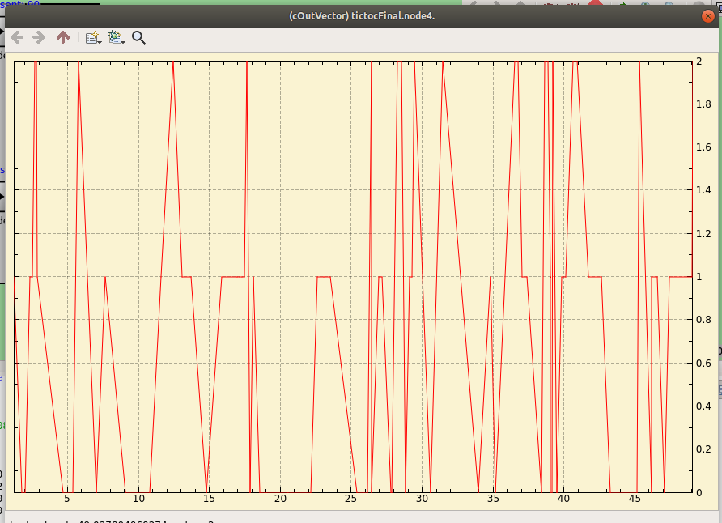
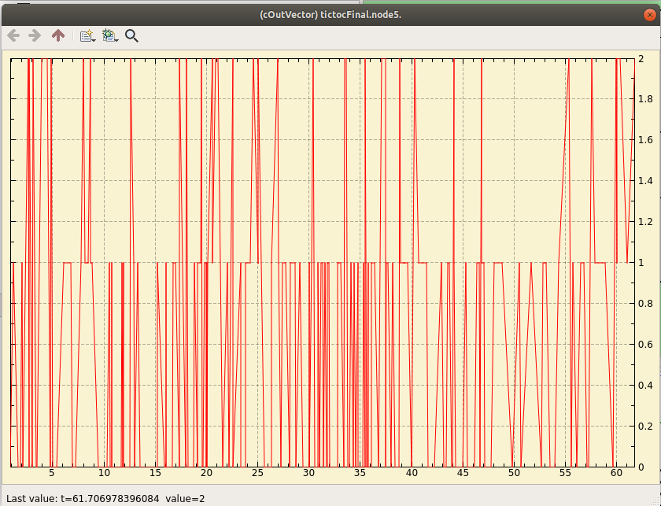
Pruebas realizadas

Slide 8
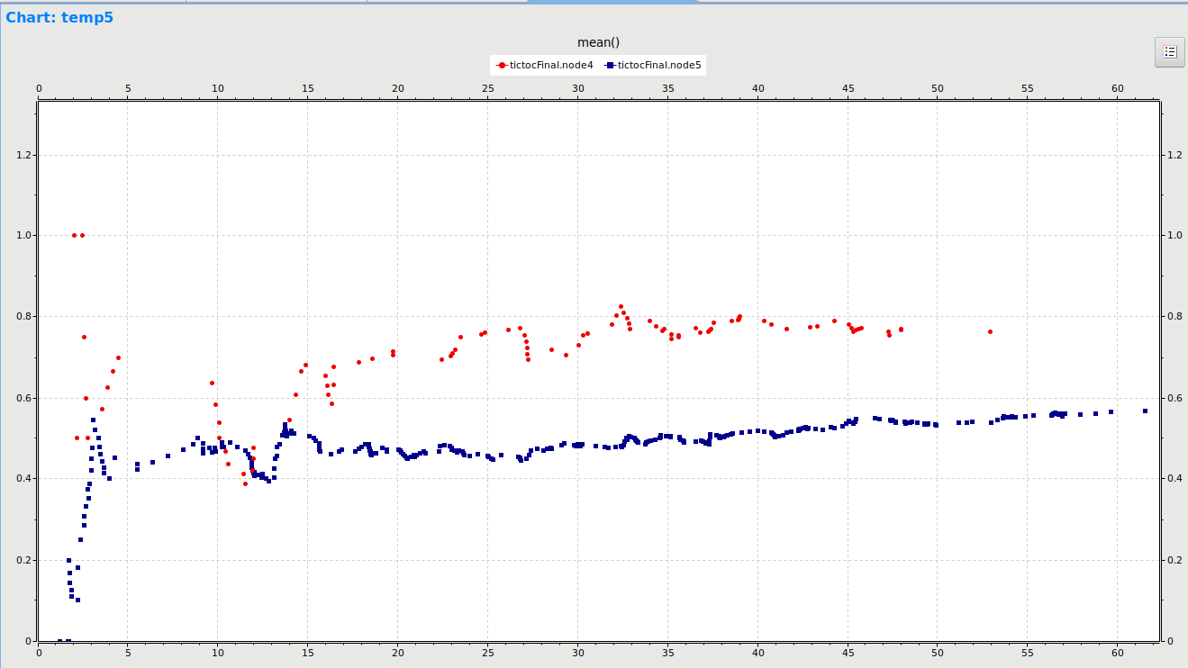
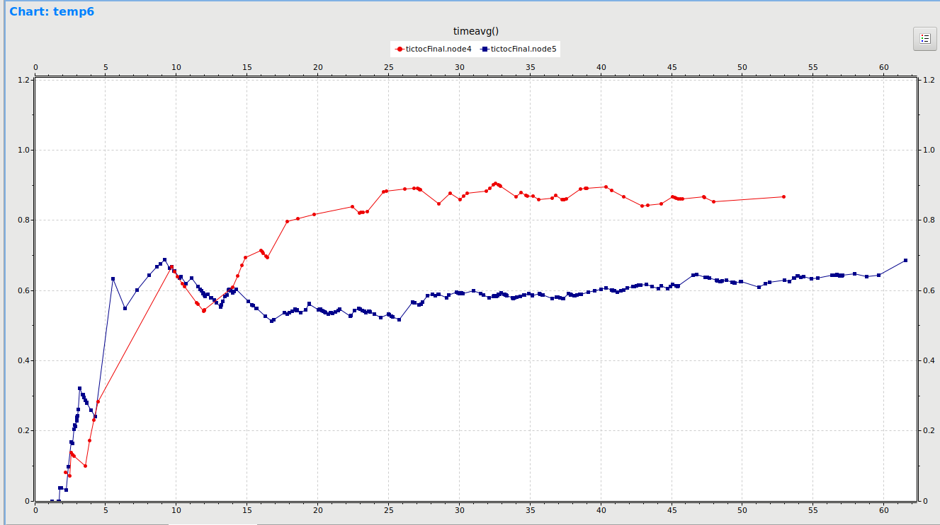
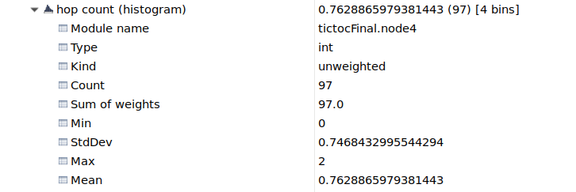
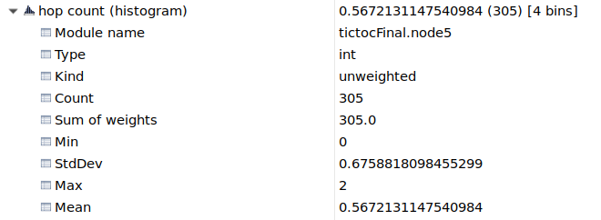
Pruebas realizadas

Slide 9
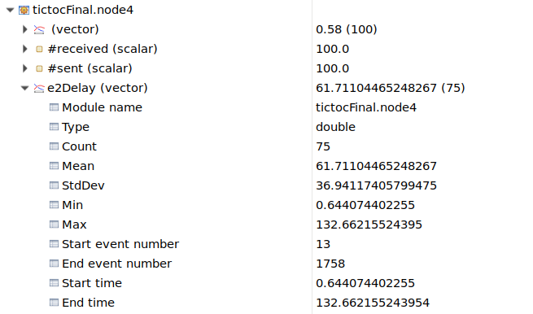
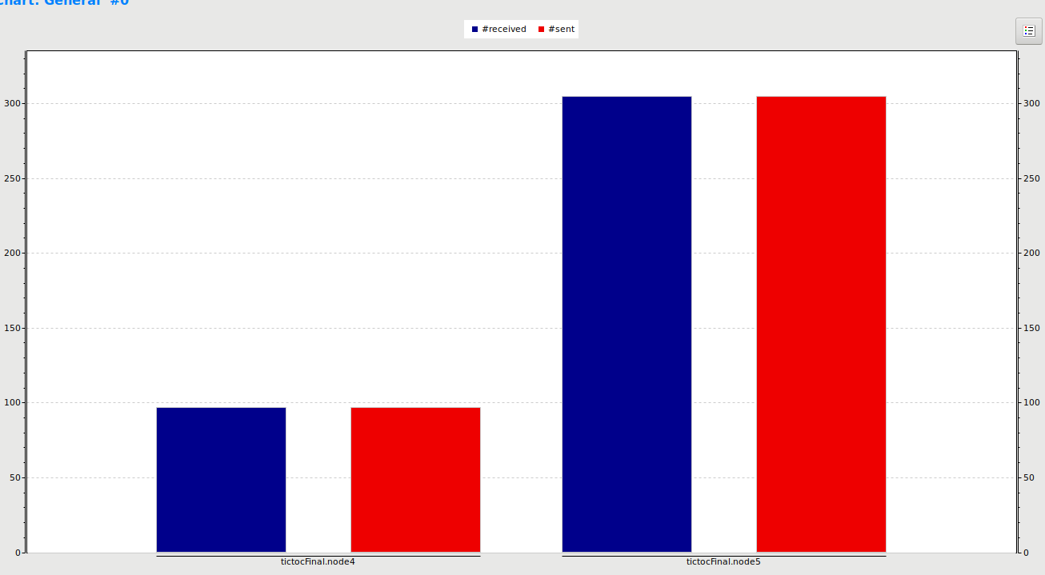
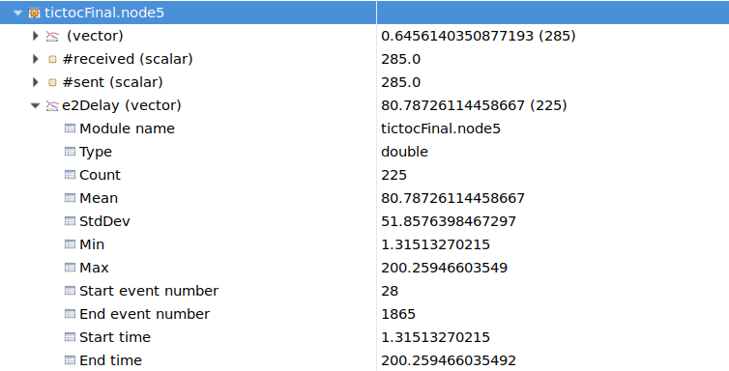
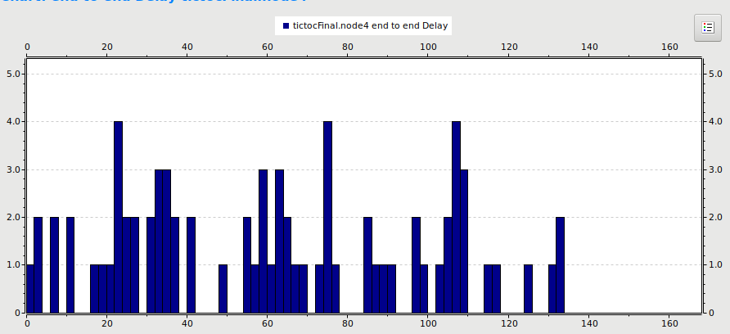
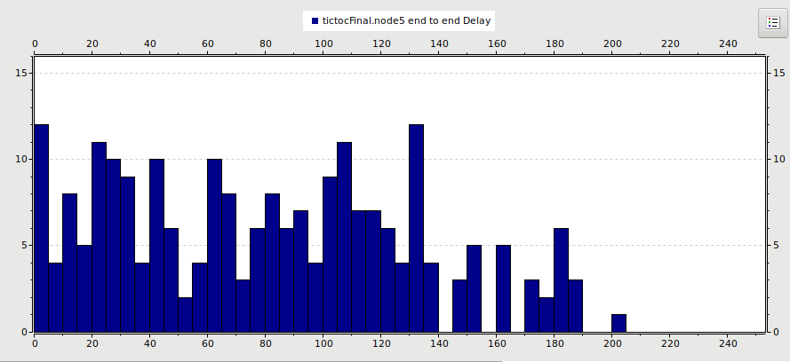
Pruebas realizadas

Slide 10
Conclusiones
Herramienta muy útil para la simulación de redes y obtención de estadísticas de la misma
No es fácil de utilizar porque requiere de saber un nuevo lenguaje no dado hasta la fecha.
Cabe mencionar que el proyecto se podría haber hecho de otra forma encapsulando los enlaces con un protocolo en una entidad.

Slide 11
OMNET++: SIMULACIÓN DE UNA RED DE CONMUTACION DE PAQUETES
Ander Cuadrado Alonso
2021-2022

